Slide 1
Tiết 79:
THỰC HÀNH TIẾNG VIỆT
GIÁO VIÊN: NGUYỄN QUỲNH TRANG

Slide 2
KHỞI ĐỘNG

Slide 3
Điền từ còn thiếu vào bài thơ sau

Slide 4
Những dấu câu ơi!
Cảm ơn các bạn dấu câu
Không là chữ cái nhưng đâu bé người
Chấm phẩy (;)
………… phân cách làm hai
Sau bổ sung trước mới tài làm sao
Dấu phấy (,)
............ thường thấy ai ơi
Tách biệt từng ý đọc thời ngắt ra
Chấm than (!)
…………. tình cảm dạt dào
Khiến sai, đề nghị lẽ nào làm ngơ
Dấu chấm (.)
Chấm hỏi (?)
…………….. trọn vẹn câu mà
Không biết dùng sẽ dây cà, dây khoai.
…………. giỏi đến bất ngờ
Hỏi ai hay chính thẫn thờ hỏi ta

Slide 5
HÌNH THÀNH KIẾN THỨC

Slide 6
Dấu chấm phẩy

Slide 7
Tìm dấu chấm phẩy trong câu sau và nêu tác dụng.
a. Én bố mẹ tấp nập đi, về, mải mốt mớm mồi cho con; én anh chị rập rờn bay đôi; én ra ràng chấp chới vỗ cánh bên rìa hốc đá.
b. Cốm không phải là thức quà của người vội; ăn cốm phải ăn từng chút ít, thong thả và ngẫm nghĩ.

Slide 8
a. Én bố mẹ tấp nập đi, về, mải mốt mớm mồi cho con; én anh chị rập rờn bay đôi; én ra ràng chấp chới vỗ cánh bên rìa hốc đá.
(Câu ghép gồm 3 vế câu)
Dùng để ngăn cách các vế của một câu ghép có cấu tạo phức tạp

Slide 9
b. Cốm không phải là thức quà của người vội; ăn cốm phải ăn từng chút ít, thong thả và ngẫm nghĩ.
(Thạch Lam)
Dùng để ngăn cách các vế của câu ghép có cấu tạo phức tạp

Slide 10
Có quan hệ đồng đẳng
DẤU CHẤM PHẨY
Dùng để ngắt các thành phần lớn trong một câu
Mang tính liệt kê.

Slide 11
II. Luyện tập

Slide 12
Bài tập 1: SGK T13
Tìm và cho biết công dụng của dấu chấm phẩy trong đoạn văn sau:
Một người ở vùng núi Tản Viên có tài lạ: vẫy tay về phía đông, phía đông nổi cồn bãi; vẫy tay về phía tây, phía tây mọc lên từng dãy núi đồi. Người ta gọi chàng là Sơn Tinh. Một người ở miền biển, tài năng cũng không kém: gọi gió, gió đến; hô mưa, mưa về. Người ta gọi chàng là Thủy Tinh.

Slide 13
Bài tập 1: SGK T13
+ Một người ở vùng núi Tản Viên có tài lạ: vẫy tay về phía đông, phía đông nổi cồn bãi; vẫy tay về phía tây, phía tây mọc lên từng dãy núi đồi.
+ Một người ở miền biển, tài năng cũng không kém: gọi gió, gió đến; hô mưa, mưa về.
→ Tác dụng: Dấu chấm phẩy dùng để đánh dấu ranh giới giữa các bộ phận trong 1 chuỗi liệt kê

Slide 14
BÀI TẬP 2: Làm việc theo cặp và hoàn thành phiếu học tập sau:
 | TÁC DỤNG
a) Dưới ánh trăng này, dòng thác nước sẽ đổ xuống làm chạy máy phát điện; ở giữa biển rộng, cờ đỏ sao vàng phấp phới bay trên những con tàu lớn. (Thép Mới)
b) Con sông Thái Bình quanh năm vỗ sóng òm ọp vào sườn bãi và ngày ngày vẫn mang phù sa bồi cho bãi thêm rộng; nhưng mỗi năm vào mùa nước, cũng con sông Thái Bình mang nước lũ về làm ngập hết cả bãi Soi. (Đào Vũ)
c) Có kẻ nói từ khi các thi sĩ ca tụng cảnh núi non, hoa cỏ, núi non, hoa cỏ trông mới đẹp; từ khi có người lấy tiếng chim kêu, tiếng suối chảy làm đề ngâm vịnh, tiếng chim, tiếng suối nghe mới hay. (Hoài Thanh)

Slide 15
Công dụng của dấu chấm phẩy:
a, Đánh dấu ranh giới giữa các vế của một câu ghép có cấu tạo phức tạp.
b, Đánh dấu ranh giới giữa các vế của một câu ghép có cấu tạo phức tạp.
c, Đánh dấu ranh giới giữa các bộ phận trong một chuỗi liệt kê phức tạp.

Slide 16
III. Vận dụng

Slide 17
Làm việc theo nhóm 4. Viết đoạn văn (khoảng 5 -7 câu) có dùng dấu chấm phẩy.
Em dự định dùng dấu chấm phẩy ở chỗ nào, câu nào?
Em dự định viết đoạn văn chủ đề gì?
* Về hình thức:
- Đảm bảo số câu theo quy định.
- Đảm bảo chính tả, quy tắc ngữ pháp.
- Diễn đạt trong sáng, phù hợp.
- Dùng dấu chấm phẩy chính xác

Slide 18
* Về nội dung:
Chủ đề tự chọn.
- Giới thiệu về chủ đề mà em định viết..
- Làm rõ chủ đề thông qua việc miêu tả các đặc điểm của đối tượng trong chủ đề.
- Bày tỏ tình cảm, suy nghĩ

Slide 19
Làm việc theo nhóm 4. Viết đoạn văn (khoảng 5 -7 câu) có dùng dấu chấm phẩy.
KNTT
Mở đoạn (1 câu) | Giới thiệu về anh hùng trong lòng em, khái quát cảm nghĩ của em về người đó.
Thân đoạn (3-5 câu) | - Lí giải vì sao người đó lại là anh hùng trong lòng em? (Việc làm, hành động, chiến công... của người đó). - Người anh hùng ấy đã truyền đến em những cảm hứng, bài học gì trong cuộc sống?
Kết đoạn (1 câu) | Những mong muốn, suy nghĩ của em về người hùng trong lòng mình.
Gợi ý: Chủ đề: người anh hùng trong trái tim em

Slide 20
HẸN GẶP LẠI CÁC EM
Ở CÁC TIẾT HỌC SAU!

Slide 21
Bài tập 2: SGK T13
Đến Huế, thật là may mắn khi được nghe những điệu hò, điệu lí ngay trong một con thuyền bồng bềnh trên sông Hương. Huế là quê hương của hò đối đáp, hò giã gạo, hò xay lúa, hò ru em,… ; Huế cũng là nơi có nhiều điệu lí: lí con sáo, lí hoài xuân, lí hoài nam, vàrất nhiều làn điệu dân ca khác như nam bình, nam ai, nam xuân, tương tư khúc, … Trong âm điệu của ca Huế, có biết bao nhiêu là ý tình của người dân cố đô. Có bài sôi nổi, tươi vui; có bài bâng khuâng, tha thiết; lại cũng có bài nghe như tiếc thương, ai oán,… Có lẽ vì thế mà có người nói rằng, đến Huế mà không nghe ca Huế thì cũng là chưa biết gì về Huế.

Slide 22
Bài tập 3: SGK T13
STT | Yếu tố HV A | Từ HV thuỷ+A | Nghĩa của từ
1 | Cư | Thuỷ cư | Sống ở trong nước
2 | quái | Thuỷ quái | Quái vật sống dưới nước
 | ..... | ...... | .......

Slide 23
Bài tập 3: SGK T13
STT | Yếu tố HV A | Từ HV thuỷ+A | Nghĩa của từ
3 | Chiến | Thuỷ chiến | Cuộc giao tranh dưới nước.
4 | Phủ | Thuỷ phủ | Dinh thự ở dưới nước, nơi ở của thủy thần.
5 | cung | Thủy cung | cung điện tưởng tượng ở dưới nước, theo truyền thuyết.

Slide 24
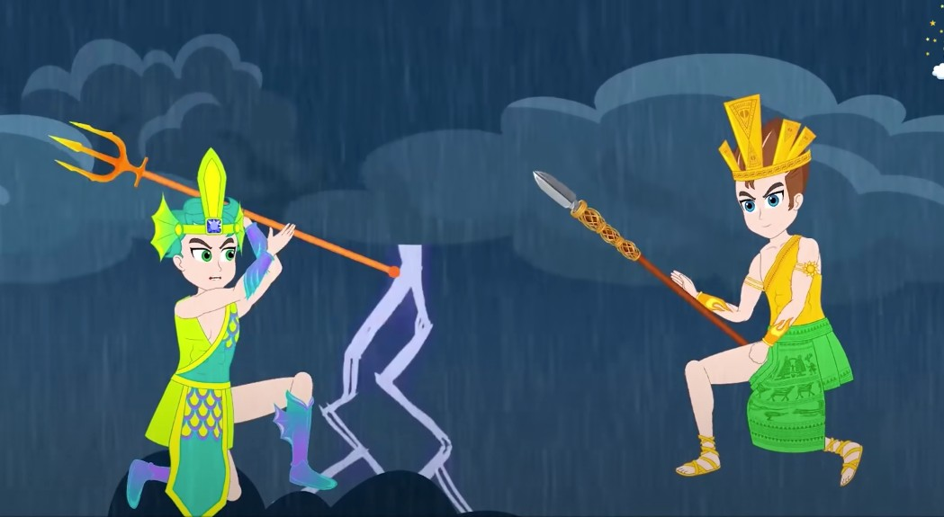
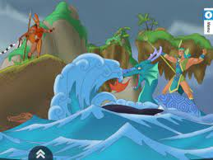
Bài tập 4: SGK T13
Giải thích nghĩa của các thành ngữ sau: Hô mưa gọi gió, oán nặng thù sâu
- Hô mưa gọi gió:
người có sức mạnh siêu nhiên, có thể làm được những điều kỳ diệu, to lớn

Slide 25
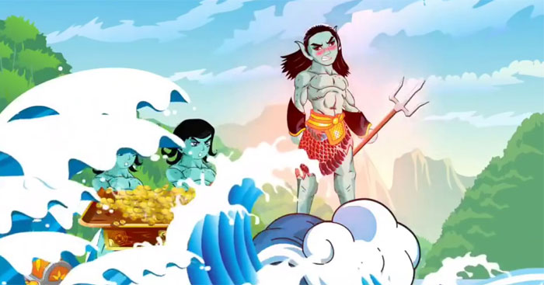
Bài tập 4: SGK T13
Giải thích nghĩa của các thành ngữ sau: Hô mưa gọi gió, oán nặng thù sâu
- Oán nặng thù sâu:
sự hận thù sâu sắc, khắc cốt ghi tâm, ghi nhớ ở trong lòng, không bao giờ quên được.

Slide 26
Bài tập 4: SGK T13
Giải thích nghĩa của các thành ngữ sau: Hô mưa gọi gió, oán nặng thù sâu
Trong mỗi thành ngữ, các từ ngữ được sắp xếp theo kiểu đan xen: hô - gọi, mưa - gió, oán - thù, nặng - sâu.

Slide 27
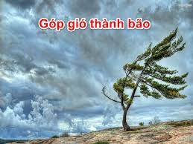
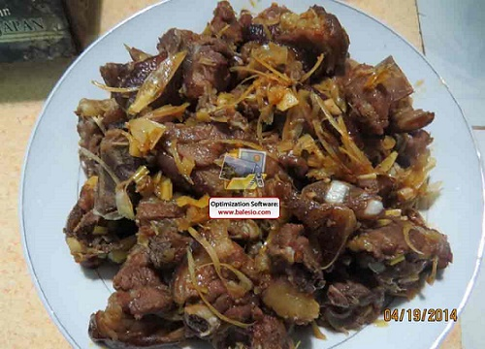
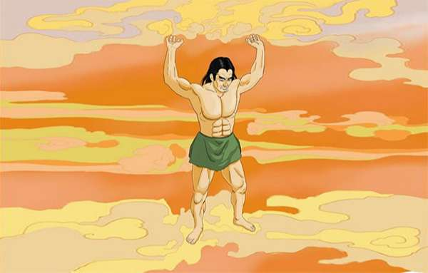
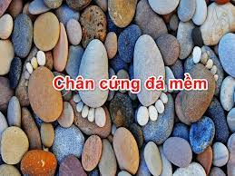
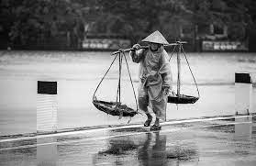
Thành ngữ được tạo nên bằng cách đan xen các từ ngữ theo cách tương tự đó là:
+ Góp gió thành bão.
+ Đội trời đạp đất.
+ Dãi nắng dầm mưa.
+ Chân cứng đá mềm.
+ Chém to kho mặn.

Slide 28
Bài tập 5: SGK T13
- “Một người là chúa miền non cao, một người là chúa vùng nước thẳm, cả hai đều xứng đáng làm rể Vua Hùng”.
→ nhấn mạnh sự ngang tài ngang sức, mỗi người một vẻ của Sơn Tinh, Thủy Tinh.

Slide 29
Bài tập 5: SGK T13
- “Một người ở vùng núi Tản Viên, có tài lạ: vẫy tay về phía đông, phía đông nổi cồn bãi; vẫy tay về phía tây, phía tây mọc lên từng dãy núi đồi. … Một người ở miền biển, tài năng cũng không kém: gọi gió, gió đến; hô mưa, mưa về.”
→ Liệt kê các phép lạ của Sơn Tinh và Thủy Tinh, nhấn mạnh sự dứt khoát, hiệu nghiệm tức thì.

Slide 30
Bài tập 5: SGK T13
- “Nước ngập ruộng đồng, nước tràn nhà cửa, nước dâng lên lưng đồi, sườn núi, thành Phong Châu như nổi lềnh bềnh trên một biển nước.”
→ Liệt kê những sự vật bị ngập, nhấn mạnh việc nước ngập mọi nơi, lần lượt, tăng tiến (từ xa đến gần, từ ngoài vào trong), qua đó thể hiện sức mạnh, sự tức giận của Thủy Tinh.

Slide 31
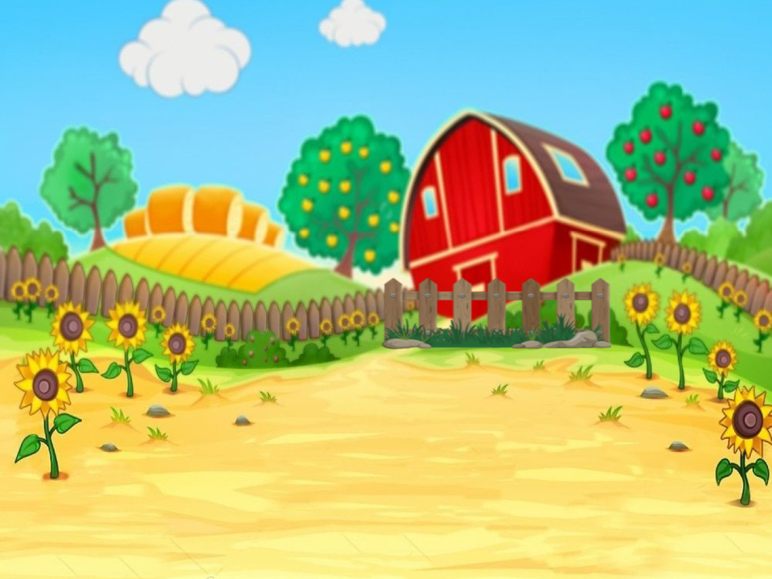
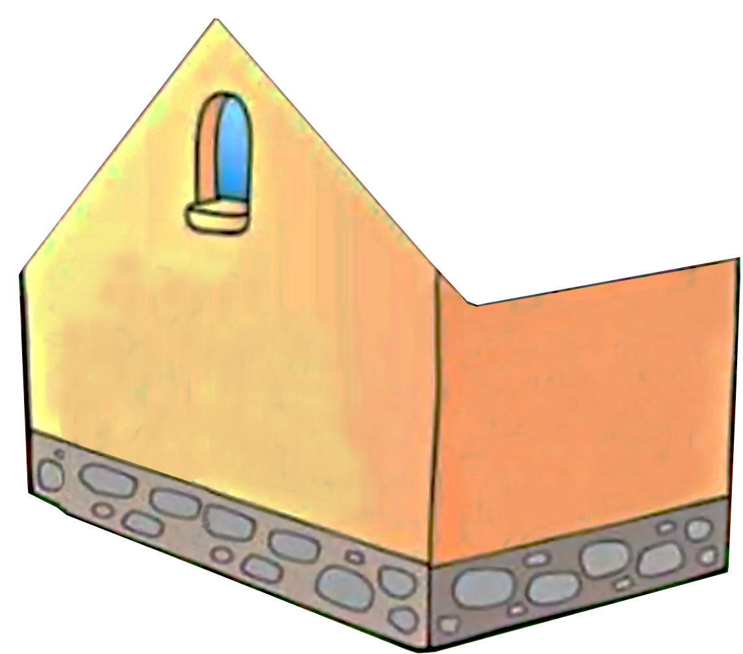
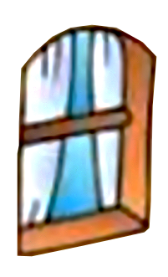
NGÔI NHÀ TÌNH THƯƠNG

Slide 32
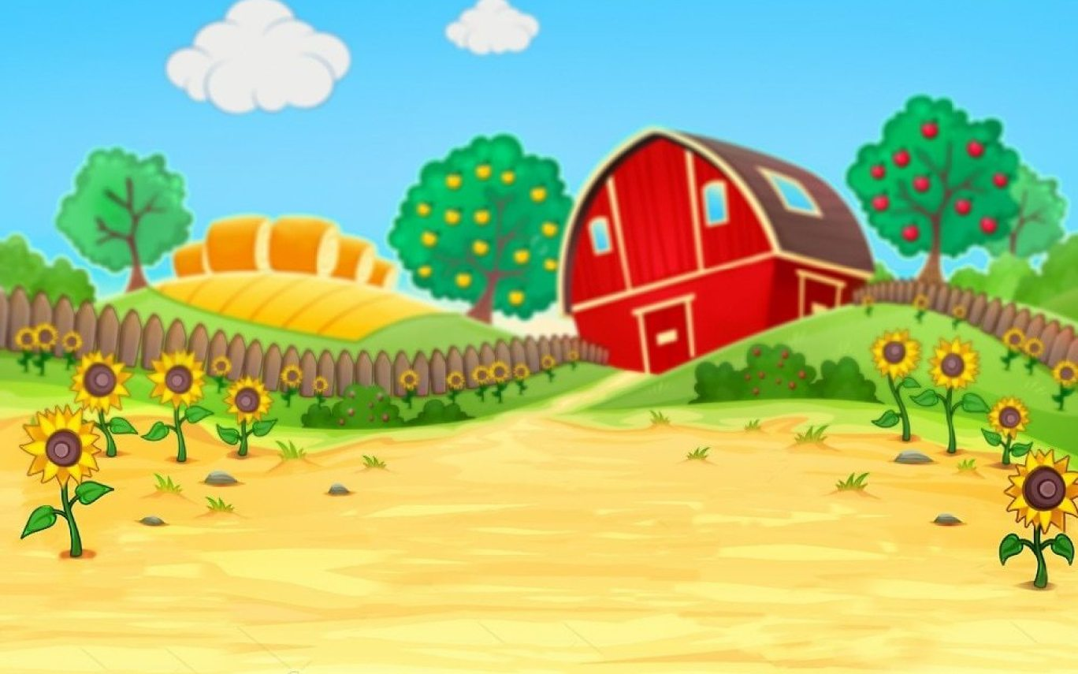
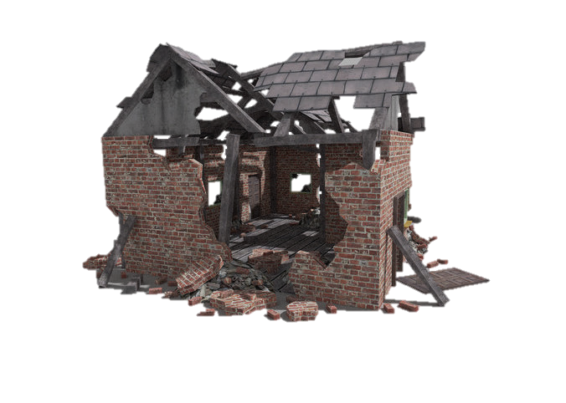
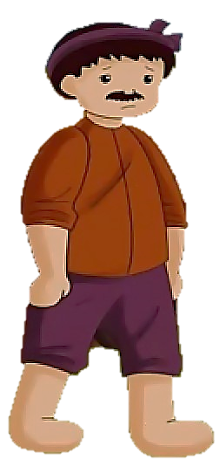
Trong một trận bão lớn, ngôi nhà
của bác Ba đã bị bão tàn phá.
Các em hãy giúp bác Ba
xây lại ngôi nhà mới bằng cách
trả lời đúng các câu hỏi.
Notes:
Giáo án của Hạnh Nguyễn: https://www.facebook.com/HankNguyenn

Slide 33
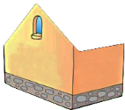
1
5
2
6
3
7
4
8
Cảm ơn các cháu đã giúp bác xây lại ngôi nhà!
Notes:
Giáo án của Hạnh Nguyễn: https://www.facebook.com/HankNguyenn

Slide 34
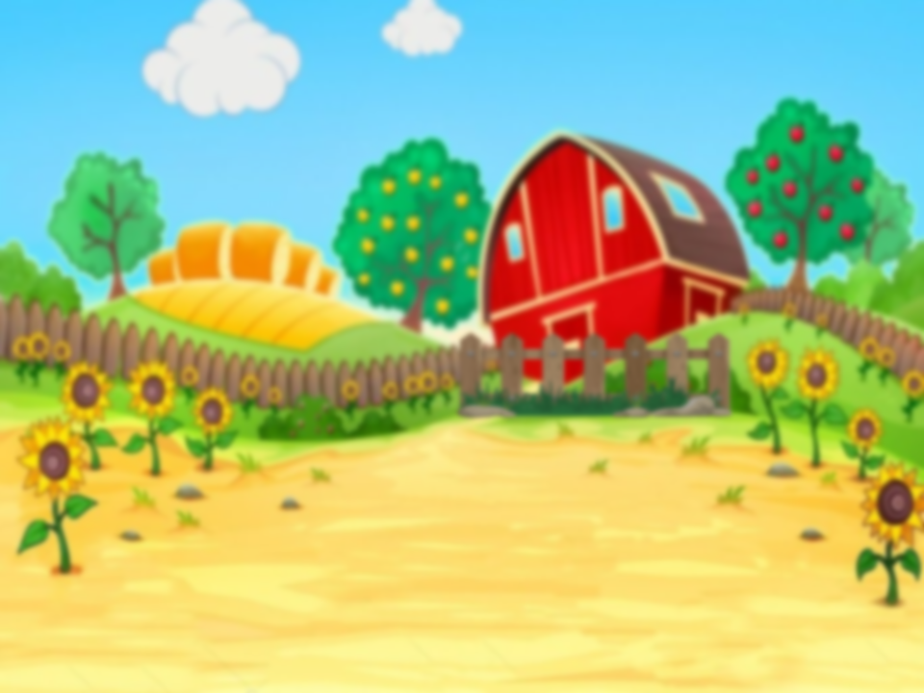
Chỉ ra và nêu tác dụng của điệp ngữ trong câu sau:
“Người ta đi cấy lấy công,
Tôi nay đi cấy còn trông nhiều bề.”
Điệp ngữ: đi cấy – điệp lại 2 lần.
Tác dụng: nhấn mạnh sự khác biệt hành động đi cấy của mình với người khác.
Notes:
Giáo án của Hạnh Nguyễn: https://www.facebook.com/HankNguyenn

Slide 35
Nêu tác dụng của dấu chấm phẩy trong đoạn văn sau:
Tất cả nhân dân đều ra sức chuẩn bị cho kháng chiến: những thanh niên trai tráng xung phong ra trận; những người dân ở hậu phương ra sức sản xuất để cung cấp gạo cho tiền phương; những kiều bào nước ngoài đóng góp; những mà mẹ chăm sóc và nuôi giấu cá bộ cách mạng.
Tác dụng: dùng để ngắt các thành phần lớn trong một câu
Notes:
Giáo án của Hạnh Nguyễn: https://www.facebook.com/HankNguyenn

Slide 36
Đặt câu với thành ngữ sau:
Góp gió thành bão
Góp gió thành bão là một thành ngữ.
Notes:
Giáo án của Hạnh Nguyễn: https://www.facebook.com/HankNguyenn

Slide 37
Điệp ngữ có tác dụng gì?
BPTT điệp ngữ dùng để liệt kê, nhấn mạnh, gây ấn tượng với người đọc, người nghe.
Notes:
Giáo án của Hạnh Nguyễn: https://www.facebook.com/HankNguyenn

Slide 38
Đặt một câu ghép với cặp quan hệ từ: Vì … nên … (hoặc bởi vì…cho nên …)
Vì Nam chăm học nên bạn ấy đạt kết quả cao.
Notes:
Giáo án của Hạnh Nguyễn: https://www.facebook.com/HankNguyenn

Slide 39
Các thành phần bị được tách bởi dấu hai chấm có quan hệ……..
đồng đẳng, mang tính liệt kê.
Notes:
Giáo án của Hạnh Nguyễn: https://www.facebook.com/HankNguyenn

Slide 40
Câu 8. Vị trí của dấu chấm phẩy là
cuối dòng.
Notes:
Giáo án của Hạnh Nguyễn: https://www.facebook.com/HankNguyenn

Slide 41
Câu 9. Nêu tác dụng của dấu chấm phẩy trong câu sau: “Dưới ánh trăng này, dòng thác nước sẽ đổ xuống làm máy phát điện; giữa biển rộng, cờ đỏ sao vàng phấp phới bay trên những con tàu lớn.”
(Thép Mới)
Tác dụng: dùng để ngắt các thành phần lớn trong một câu.
Notes:
Giáo án của Hạnh Nguyễn: https://www.facebook.com/HankNguyenn

Slide 42
VẬN DỤNG:

Slide 43
Viết đoạn văn (5-7 câu) sử dụng phép tu từ điệp ngữ.

Slide 44
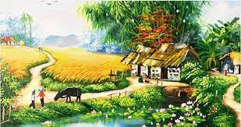
Chủ đề tự chọn:

Slide 45
Chủ đề: quê hương.
Quê hương – hai tiếng yêu thương mà ai đi xa cũng đều mong nhớ hướng về. Quê hương là nơi chôn rau cắt rốn, đã nuôi dưỡng em những ngày thơ bé. Quê hương - nơi em có một gia đình hạnh phúc luôn đầy ắp tiếng cười. Nơi ấy có tiếng nói hiền từ, nụ cười ấm áp của bà luôn chờ em mỗi buổi chiều tan học. Quê hương còn là nơi em có những người bạn thân thiết, gắn bó. Mỗi buổi chiều muộn trên triền đê, lũ trẻ con chúng em thường nô đùa và thả diều bên dòng sông nước trong lành ngọt mát. Dù sau này trưởng thành, bước chân em đi tới mọi miền đất nước, trong tim em vẫn mãi vang vọng hai tiếng thiêng liêng: Quê hương!

Slide 46
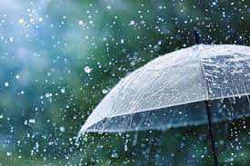
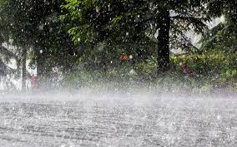
Chủ đề: mưa.
Bầu trời đang trong xanh không một gợn mây, bỗng từ đâu mây đen ùn ùn kéo đến làm đen kịt cả một góc trời. Bồm bộp, mưa rơi trên mái nhà, mưa ào ào rơi xuống sân, rồi mưa ầm ầm như thác đổ. Cả không gian chìm ngập trong một màu trắng xoá. Lát sau, tạnh mưa hẳn. Trời lại tươi sáng như ban nãy. Cây cối như vừa được tắm gội thoả thích, mọi vật như bừng tỉnh. Tất cả đều lộ rõ một vẻ tươi tắn, đáng yêu và tràn đầy sức sống.

Slide 47
HƯỚNG DẪN TỰ HỌC:
Xem lại nội dung bài học.
Luyện viết văn.
1.
2.
3.
Sưu tầm các đoạn văn hay có sử dụng điệp ngữ.
4.
Chuẩn bị bài: Ai ơi mồng chin tháng tư.

Slide 48
HẸN GẶP LẠI CÁC EM
Ở CÁC TIẾT HỌC SAU!
GIÁO VIÊN:…..

